Slide 1





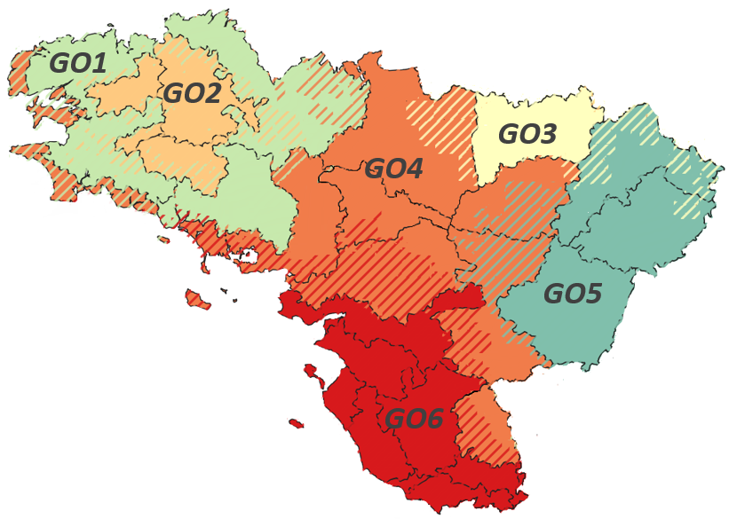

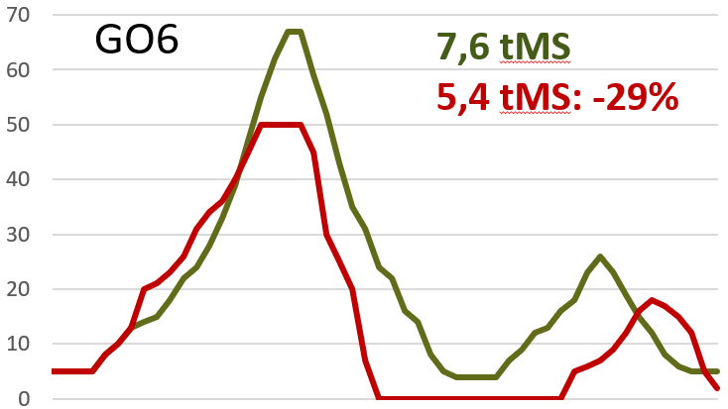

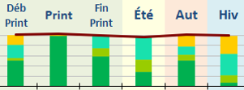




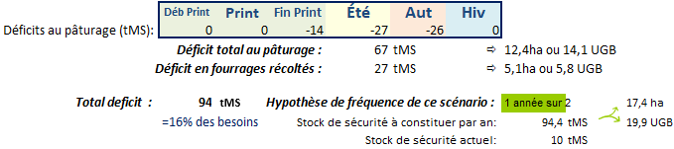






ClimAléas-Diag Bovins
Un outil de conseil pour diagnostiquer la vulnérabilité d’un atelier bovin aux aléas climatiques dans le Grand Ouest
Objectifs de l’outil:
Un bilan fourrager dynamique sur 6 périodes pour prendre du recul sur son système et celui de ses pairs
Un diagnostic de vulnérabilité pour chiffrer les pertes liées à un aléa climatique
Un outil de simulation pour tester des leviers d’adaptation
A
Scénario :
Choix de la zone
Choix de l’année-aléa
  Été sec
  Printemps peu poussant + été sec
  Médiane du futur
  Printemps pluvieux
kgMS
Passé médian
√
Printemps peu poussant – été sec
B
BDD : productions fourragères par zone et par année-aléa
Saisie des données du système fourrager:
Production de l’assolement :
  Détails des différents couverts et modes de valorisation
  Ajustement des rendements proposés
Consommation par les lots d’animaux :
  Calculettes des capacités d’ingestion et besoins (INRA, 2007)
  Ration sur 6 périodes : ajustement de rations proposées (cas-type INOSYS)
kgMS
basée sur Godoc et al. (2024)
➔ Cohérence du système actuel ?
C
D
Impact équilibre du système fourrager:
Plan d’alimentation du lot 1:
Système Actuel Système projeté
Prise de recul:
Plan d’action avec 3 leviers ciblés
Echanges sur les pratiques et stratégies entre pairs
Simulation de leviers (retour étape B)
Spécificités :
- atelier bovin lait et viande
- jusqu’à huit lots d’animaux
- un volet stress thermique en cours de construction
auteurs : Godoc, B.¹, Madrid, A.¹, Possémé B.², Sergy, A.², Huchon J.C.³, Dufour G.³, Linclau O.⁴, Macé D.⁵, Sarrazin, C.³, Sarzeaud P.¹, Bertrand, E.¹, Launay F.¹
¹Institut de l’Elevage ²CRA Bzh ³ CRA PdL ⁴GAB 44 ⁵FR-CIVAM Bzh

